Slide 1

METODICKÝ LIST PRO ZŠ
Pro zpracování vzdělávacích materiálů (VM)v rámci projektu EU peníze školám
Operační program Vzdělávání pro konkurenceschopnost
Projekt: Moderní výuka
Registrační číslo: CZ.1.07/1.4.00/21.3192
Číslo DUM: VY_32_INOVACE_5.3.12
Jméno autora: Mgr. Jarmila Gécová
Datum, období, kdy byl vytvořen: prosinec 2011
Název práce: Český impresionismus
Předmět, pro který je VM určen: Vv
Ročník, pro který je VM určen: 8.
Časová dotace: 1 h
Vzdělávací oblast, tematický okruh, téma:
Umění a kultura
Malba
Český impresionismus
Metodický list, anotace- výstižný popis způsobu použití VM ve výuce:
Prezentace je výukovým materiálem k upevňování vědomostí učiva o českém impresionismu a jeho představitelích.
Pomůcky: José Pijoan – Dějiny umění

Slide 2
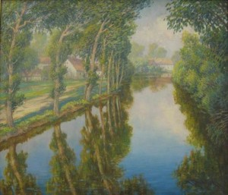
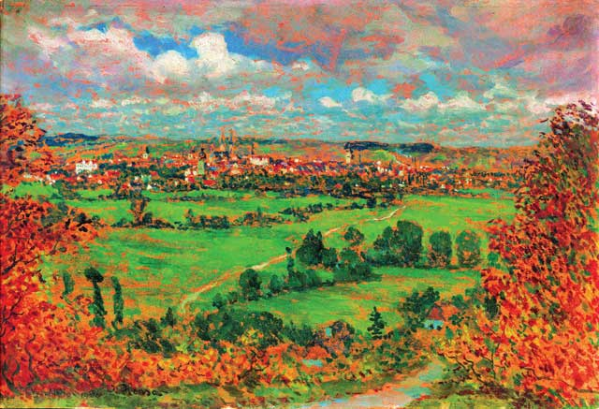
Český impresionismus
VRCHOLNÉ OBDOBÍ – JAN HONSA
POČÁTKY- VÁCLAV RADIMSKÝ
http://www.vysoke-myto.cz/portal/index.php?option=com_content&task=view&id=2272&Itemid=439

Slide 3
Umělecký směr 19. století
Jeho cílem je malba v přírodě, kde se pokouší zachytit okamžitou atmosféru dané chvíle, neopakovatelné chvíle, okamžik duševního rozpoložení.
Poprvé tento pojem (v hanlivém smyslu) použil kritik Louis Leroy, neboť obraz považoval za nedokončený.

Slide 4

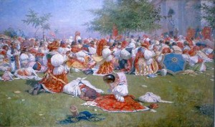
Václav Radimský –Počátky českého impresionismu
Na konci 19. st. pozvolna upadá tvorba umělců tzv. generace Národního divadla
Česká krajinomalba v devadesátých letech zahrnovala spoustu nových prvků – začíná se uplatňovat moderní malba a nové poznatky, formy a směry
Radimský se seznámil s impresionisty a navázal přátelství s Claudem Monetem a Paulem Cézannem, NA NĚJ NAVÁZAL JOŽO UPRKA
Pouť u sv. Antonínka, Joža Uprka
http://cs-cz.facebook.com/pages/Impresionismuscz/157066557521?v=app_23798139265

Slide 5
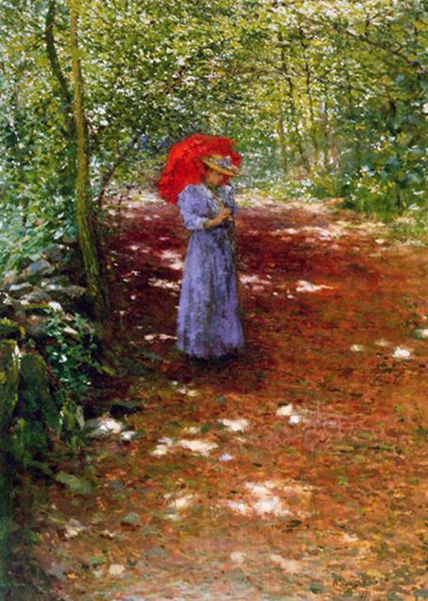
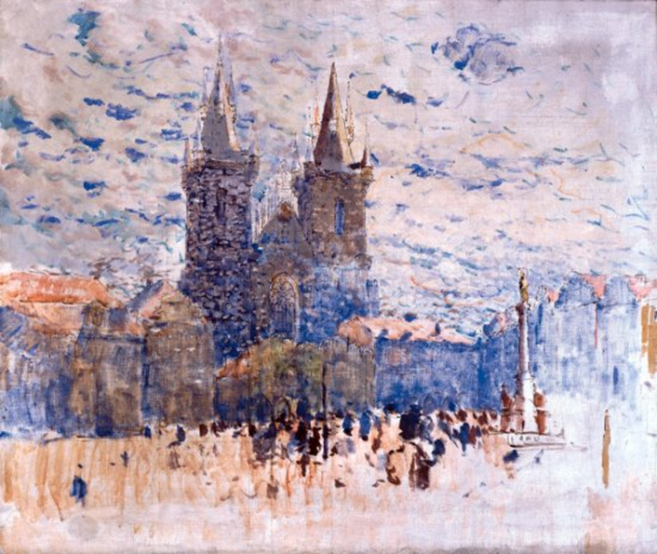
Antonín Slavíček - přední představitel českého impresionismu, AUTOR NÁLADOVÝCH OBRAZŮ Z VYSOČINY
http://82.114.195.35:90/ProjektModerniUmeni/19.stolet%C3%AD/IMPRESIONISMUS/
http://simonak.eu/index.php?stranka=pages/g_u/8_1.htm

Slide 6
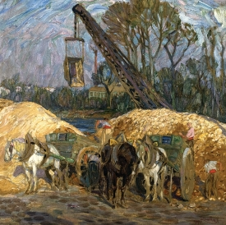
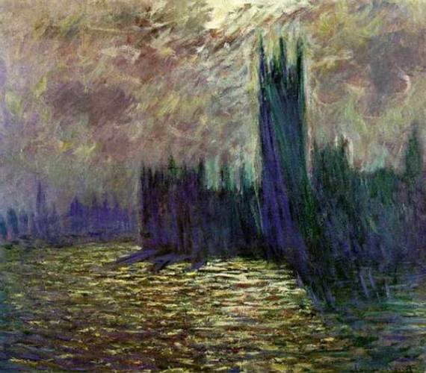
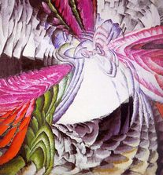
František kupka
http://www.tyden.cz/rubriky/kultura/trh-s-umenim/braque-zacne-na-polovicce-ceskeho-aukcniho-rekordu_56728.html
http://oko.yin.cz/25/abstraktni-malirstvi-a-veda/
http://21stoleti.cz/wp-content/images/1166477332.jpg
- dospěl již k abstrakci, zachycoval až hudební rytmus, vibraci zvuku

Slide 7
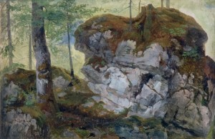
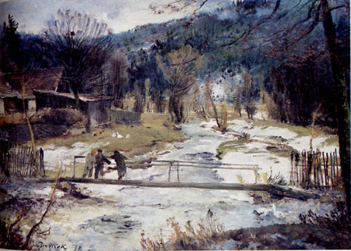
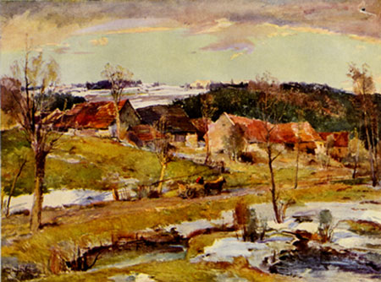
Antonín chittussi
- působil ve francii
http://cs-cz.facebook.com/pages/Impresionismuscz/157066557521?v=app_23798139265

Slide 8
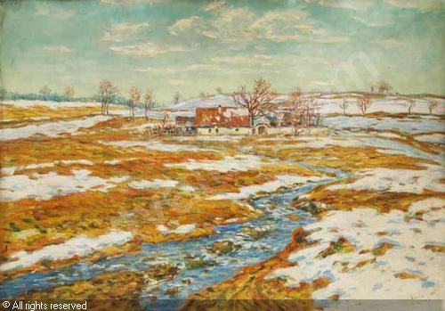
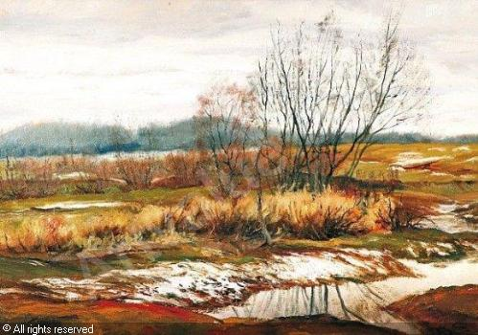
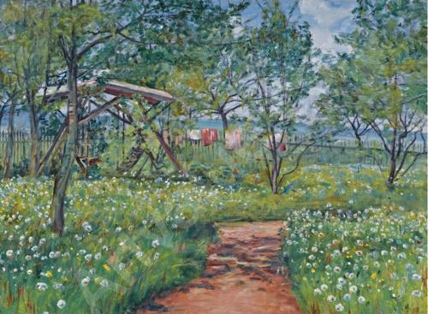
František Kaván - žák chittussiho, pokora před přírodou, citlivost, touha po objevení tajemství přírody
http://www.artvalue.com/auctionresult--kavan-frantisek-1866-1941-czec-tani-za-jitra-1360587.htm
http://www.artvalue.com/auction-results--40172----07032010--------KAVAN-Frantisek.htm

Slide 9
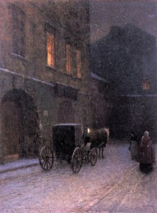
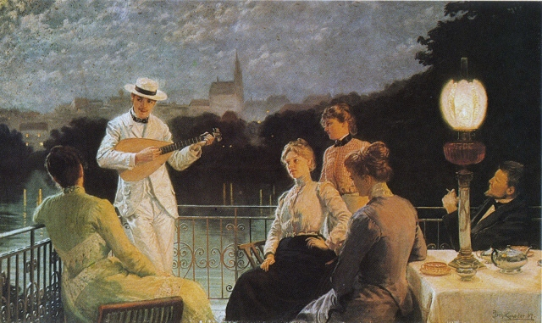
Závěrečné období a nástup nových směrů – jakub schikaneder
Spojil umění krajinomalby s figurální tvorbou
http://cs-cz.sdol.com/pages/Impresionismuscz/157066557521?v=app_23798139265

